Slide 1
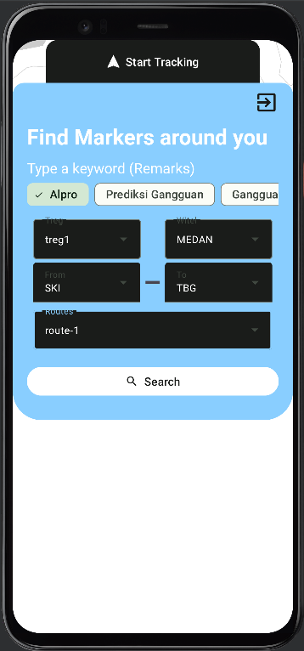
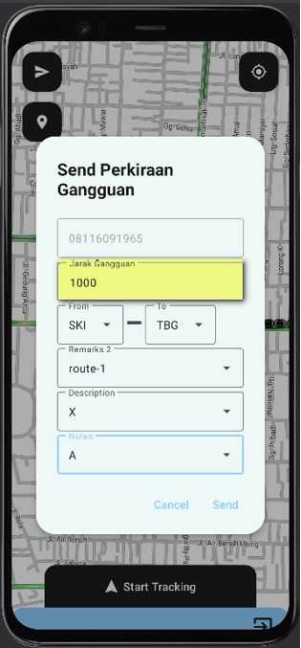
TOOLS: LIVE TRACKING
(SYSTEM PENANGANAN GANGGUAN BACKBONE)
Tools: Live Tracking Recovery
Adalah suatu tools aplikasi berbasis Mobil Apps & Web,
yang berfungsi untuk mengawal Recovery gangguan backbone optic secara LIVE TRACKING dan terintegrasi mulai dari awal terjadinya gangguan sampai Penyelesaian gangguan
Descriptions:
Melalui Tools ini (Live Tracking Recovery)
Seluruh kegiatan & keberadaan teknisi termonitor 100%
Jadi tidak ada laporan ABS (asal bapak senang), karena keberadaannya termonitor 100%, seperti Gojek

Slide 2
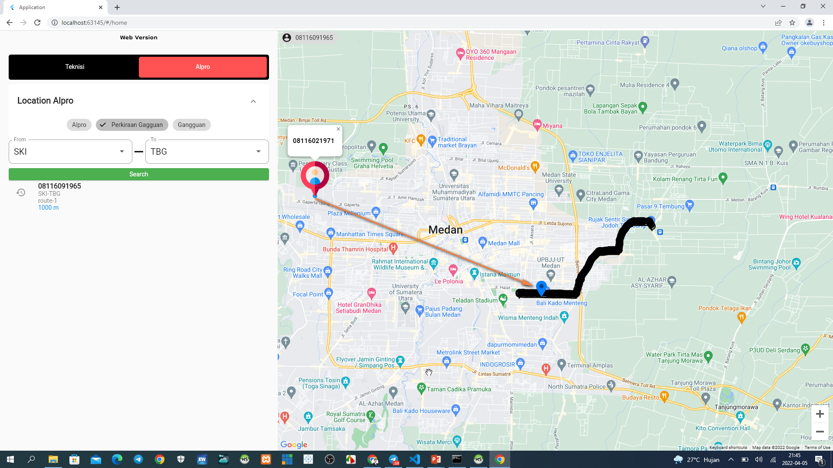
TOOLS: LIVE TRACKING
SYSTEM PENANGANAN GANGGUAN BACKBONE TERINTEGRASI TERINTEGRASI

Slide 3
TOOLS: LIVE TRACKING
(SYSTEM PENANGANAN GANGGUAN BACKBONE)
FEATURES APPLICATIONS
1. MENAMPILKAN ROUTE ALPRO OPTIC BACK BONE
2. MENAMPILKAN PREDIKSI COORDINATE LOCATION GANGGUAN
4. MENAMPILKAN REAL COORDINATE LOCATION GANGGUAN (AFFTER TAGGING)
3. MENAMPILKAN ROUTE & COORDINATE LOCATION TEKNISI SECARA LIVE
5. MEMONITOR STATUS GANGGUAN
6. MEMONITOR COORDINATE LOCATION BEKAS GANGGUAN YANG DIPERBAIKI
7. DLL

Slide 4
Memasukkan data hasil ukur jarak gangguan (ke Aplikasi)
===============================================
1. Sign Up
2. Login
2. Search Alpro
3. Enter Jarak Prediksi (kiri no 2 dari atas)
Mengecheck lokasi prediksi gangguan (Survey)
1. Login
2. Search (Alpro)
3. Search (Prediksi Gangguan)
4. Start Tracking (menuju "TKP")
5. On "TKP"
6. Stop Tracking (karena saat Tracking tdk bias Tagging)
7. Search Alpro (Already)
8. Search (Prediksi Gangguan)
9. "GGN ditemukan"
10. Zoom (Maximum)
11. Click icon Current location (kanan atas)
12. Tagging coordinat lokasi gangguan sebenarnya (kiri atas)
13. Isi descriptions/notes pada Form Gangguan
14. Start Tracking
15, Come back
Go to TKP Gangguan & Recovery
========================
1. Login
2. Search Alpro
3. Search Gangguan
4. Start Tracking
5. "Go to TKP"
6. "Recovery Gangguan"
7. Ganguan selesai, lapor ke PIC
------------------------------------------------
8. PIC check apakah gangguan sdh tersolusikan 100%
9.PIC update flagging gangguan selesai di web
SOP (TOOLS MOBILE APPS)

Slide 5
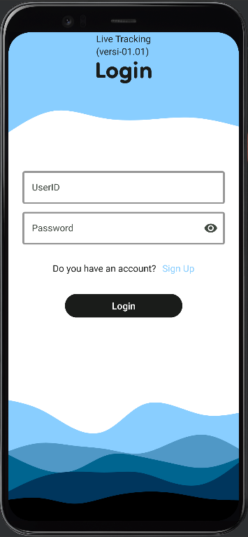
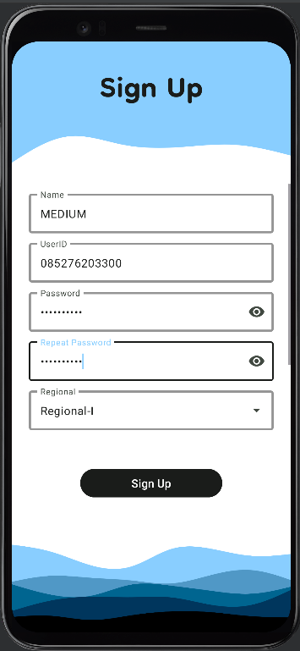
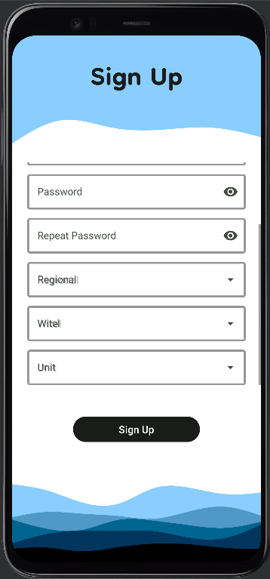
1. SIGN UP FOR NEW USER
TOOLS ini sudah dipersiapkan agar bisa dipakai secara Nasional/ Regional/ Witel/ Unit & harus divalidasi oleh Admin

Slide 6
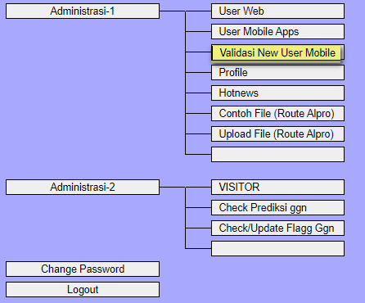
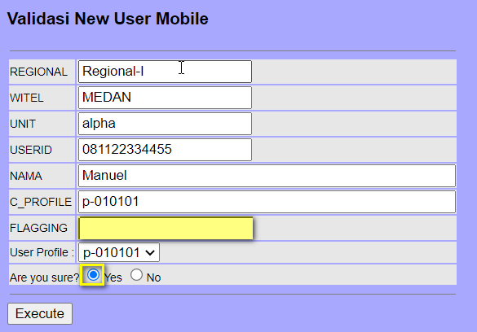
VALIDASI USER OLEH ADMIN

Slide 7
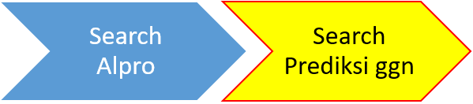
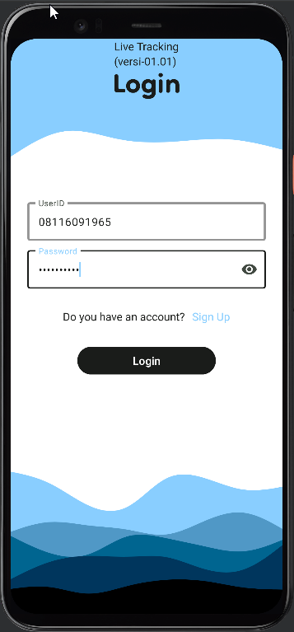
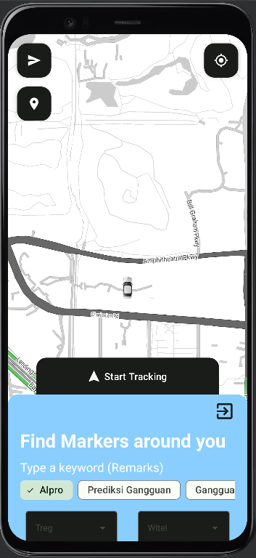
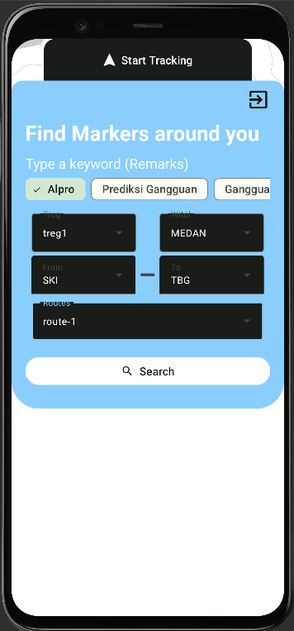
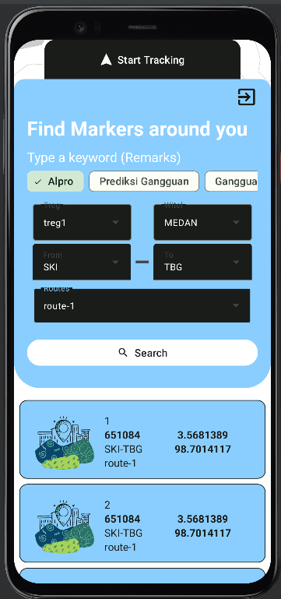
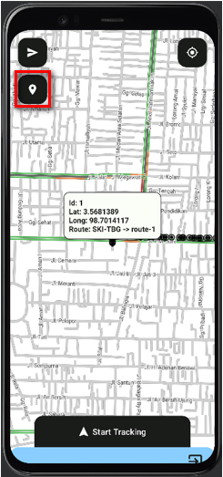
ENTER JARAK PREDIKSI GANGGUAN
BY: UNIT-1
Dengan mengentry jarak gangguan sesuai dengan hasil ukur, ➔ maka dapat diketahui prediksi lokasi gangguan
Login
Swipe up
Search Alpro
Click icon result
Click Red icon for Enter
Fill the Form & Send

Slide 8
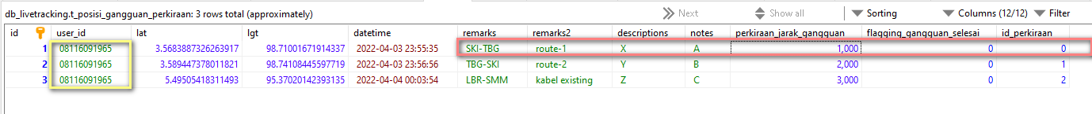
ENTRY JARAK PREDIKSI GANGGUAN
BY: UNIT-1

Slide 9
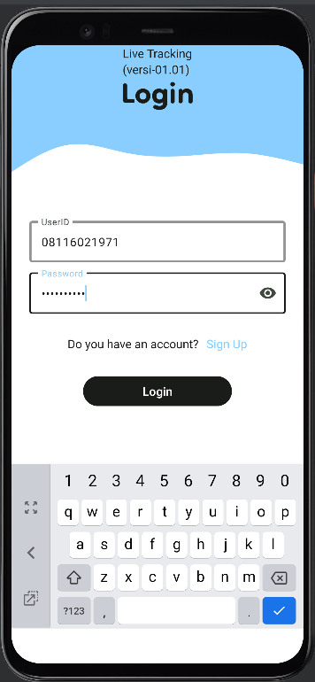
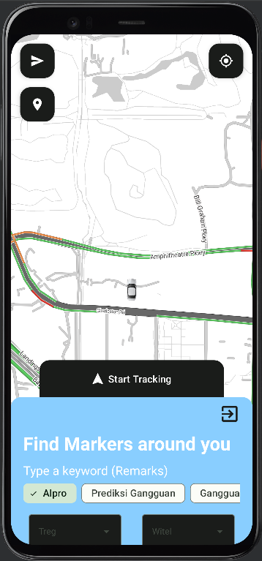
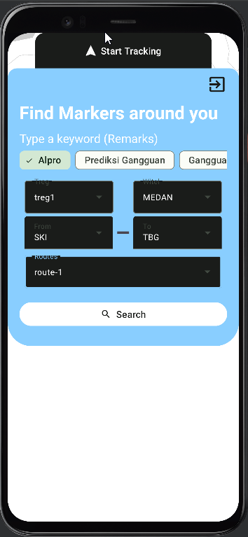
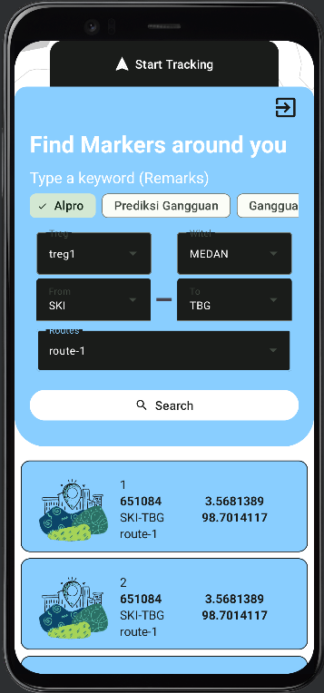
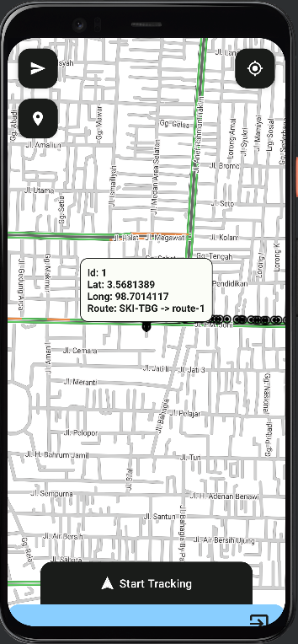
CHECK PREDIKSI GGN, START TRACKING & TAGGING
BY: UNIT-2
Dengan Feature (Start Tracking), ➔ maka keberadaan Teknisi (location & route yg dilalui) dapat selalu dipantau
Login
Swipe Up
Search
Click icon result for maps
Swipe Up

Slide 10
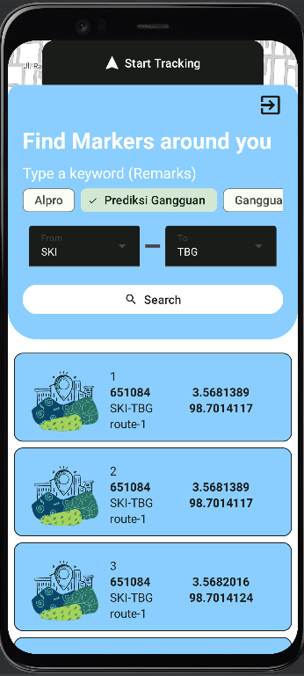
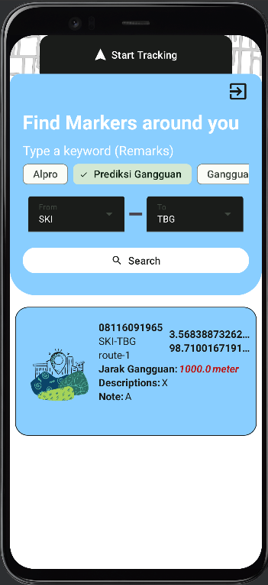
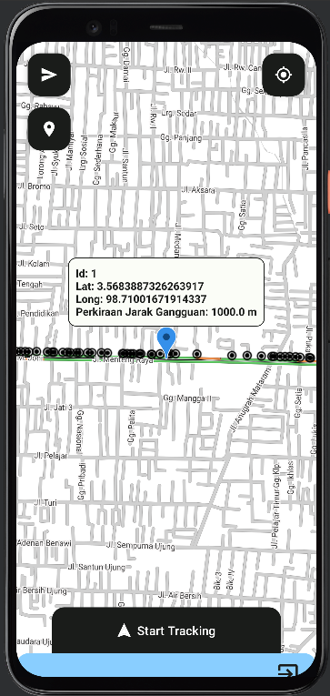
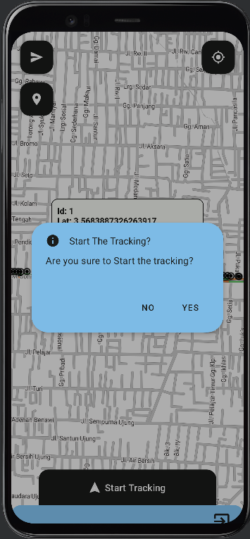
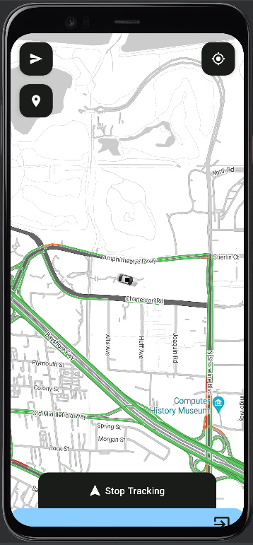
CHECK PREDIKSI GGN, START TRACKING & TAGGING
BY: UNIT-2
Dengan mengentry jarak gangguan sesuai dengan hasil ukur, ➔ maka dapat diketahui prediksi lokasi gangguan
Click prediksi GGN & Search
Click icon result for Maps
Start Tracking
Click Yes
“Go to TKP”

Slide 11
CHECK PREDIKSI GGN, START TRACKING & TAGGING
GO TO “TKP”

Slide 12
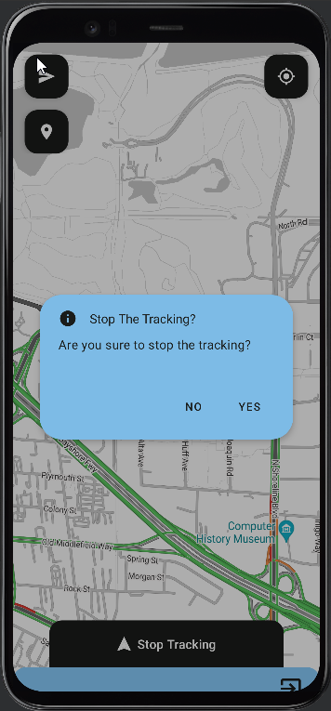
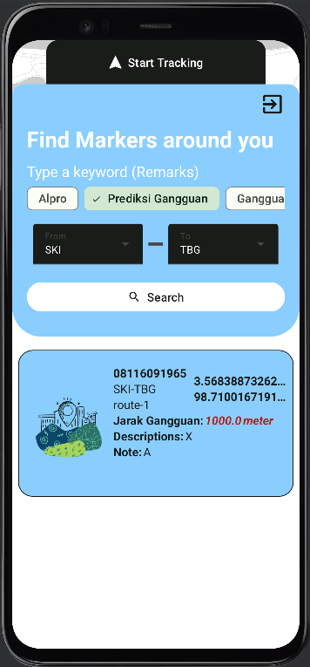
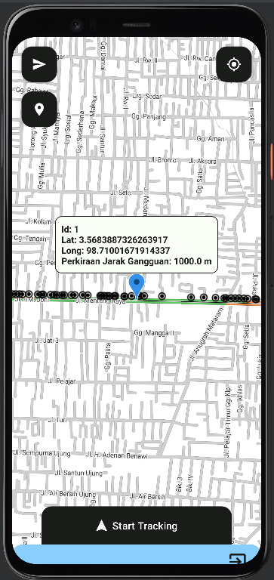
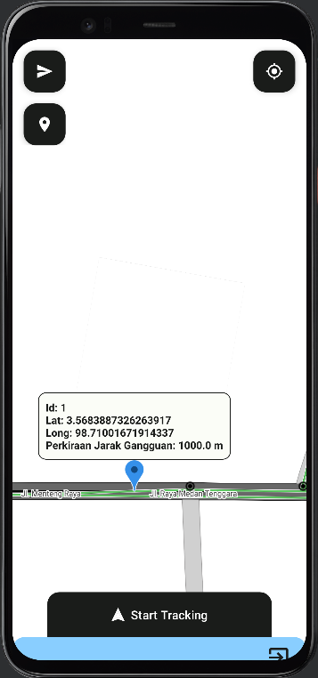
CHECK PREDIKSI GGN, START TRACKING & TAGGING
BY: UNIT-2
Dengan diketahuinya prediksi lokasi gangguan, ➔ maka lokasi gangguan sebenarnya dapat diketahui dgn cepat & Tagging
Lokasi gangguan sebenarnya ditemukan
Stop Tracking
(sampai lok perkiraan ggn)
Yes
Click Search & Icon result
Maps (Prediksi lokasi GGN)
Maps Zoom in (Max)

Slide 13
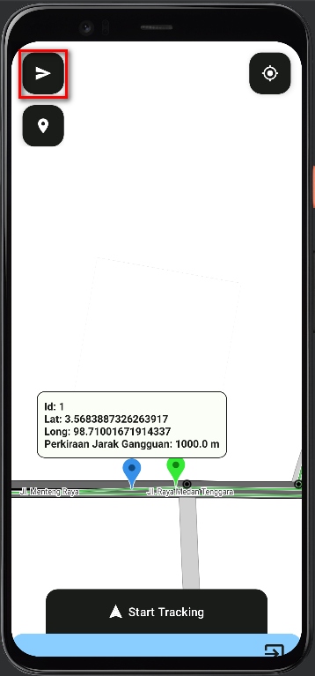
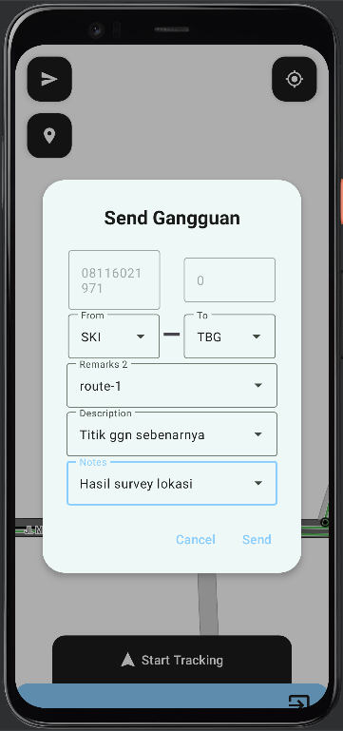
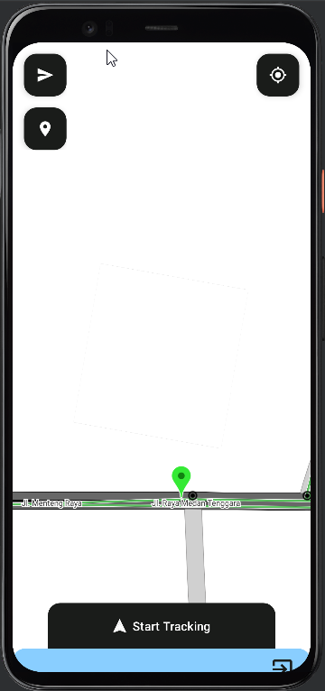
CHECK PREDIKSI GGN, START TRACKING & TAGGING
BY: UNIT-2
Dengan diketahuinya prediksi lokasi gangguan, ➔ maka lokasi gangguan sebenarnya dapat diketahui dgn cepat & Tagging
START TRACKING
Agar Pemberi kerja mengetahi kita sedang kerja di TKP
RECOVERY GANGGUAN
JIKA SUDAH SELESAI PERBAIKAN,
CALL ADMIN UNTUK PROSES SELANJUTNYA (UPDATE APLIKASI)
JIKA HASIL RECOVEY SUDAH OKE, MAKA ADMIN AKAN MELAKUKAN FLAGGING MELALUI WEB SITE YANG MENYATAKAN BAHWA GANGGUAN SUDAH DISOLUSIKAN 100%
TAP for Tagging real location & click icon (red color)
Fill the Form, Send
See the real GGN Marker

Slide 14
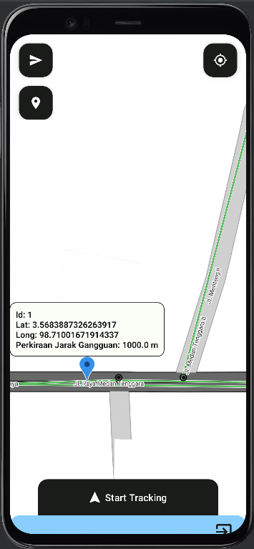
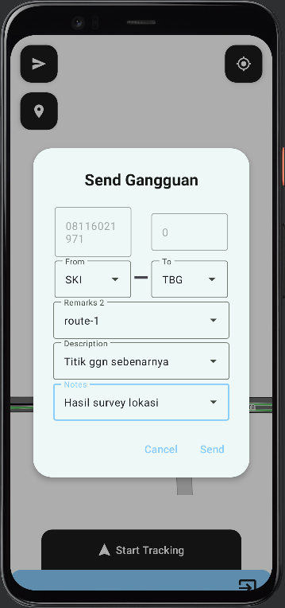
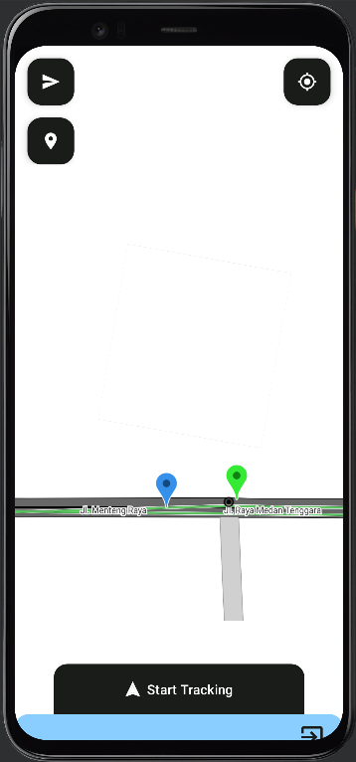
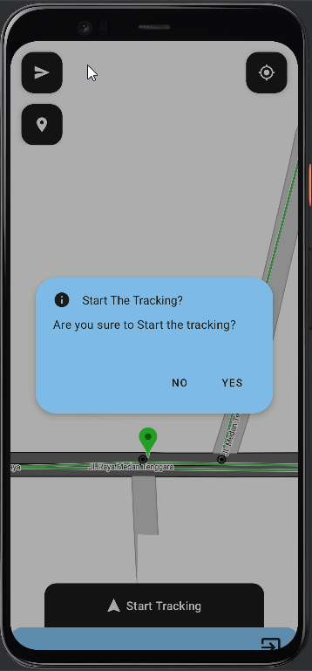
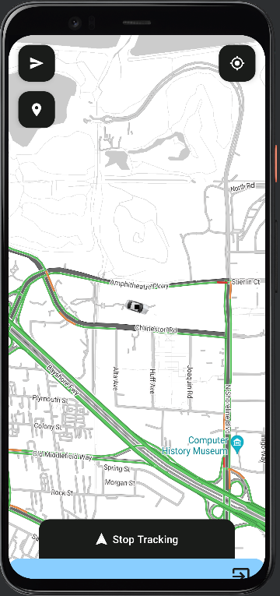
CHECK LOKASI GGN, START TRACKING & TAGGING
BY: UNIT-2
TAP for Tagging real location
click icon (red color)
Fill the Form and Send
Click (Start Tracking)
Click Yes
“Go Back”

Slide 15
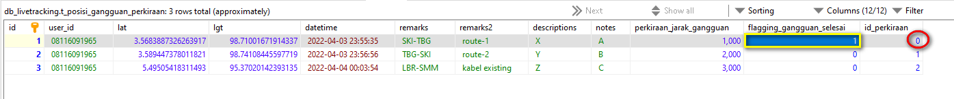
CHECK LOKASI GGN, START TRACKING & TAGGING

Slide 16
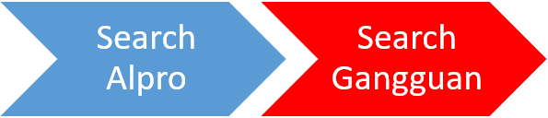
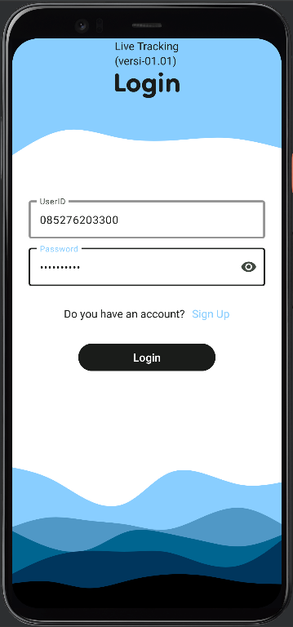
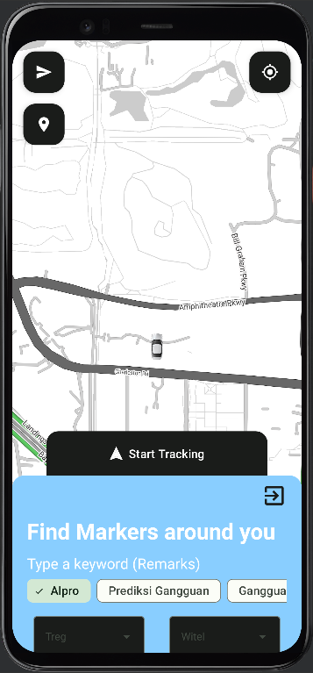
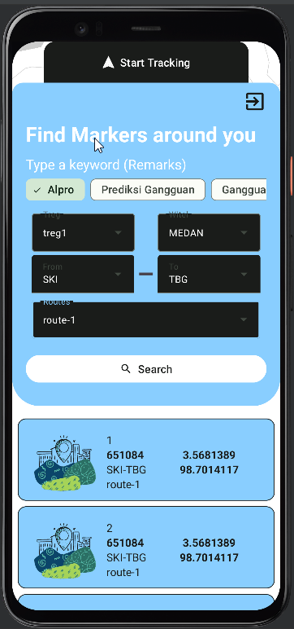
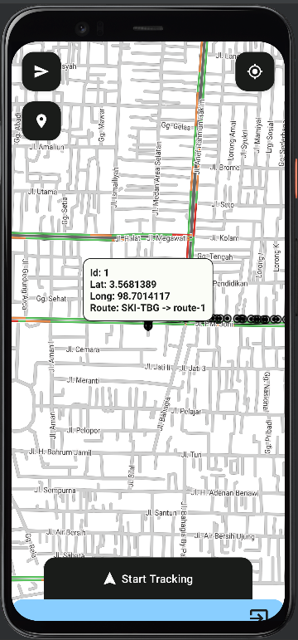
GO TO TKP GGN & RECOVERY
BY: UNIT-3
Team Recovery penanganan gangguan dapat dgn mudah menuju lokasi TKP untuk mensolusikan permasalahan
Login
Swipe up
Search Alpro
Click icon result
Swipe up

Slide 17
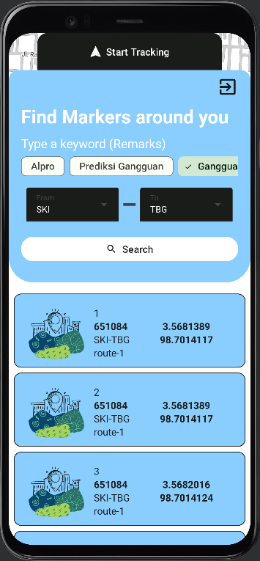
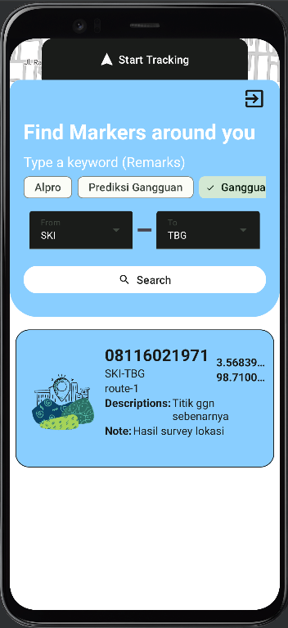
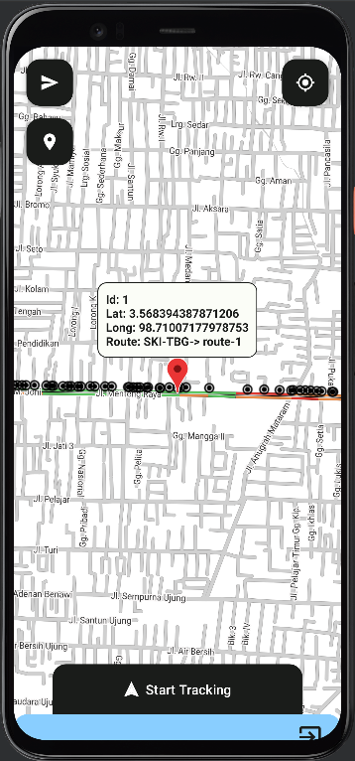
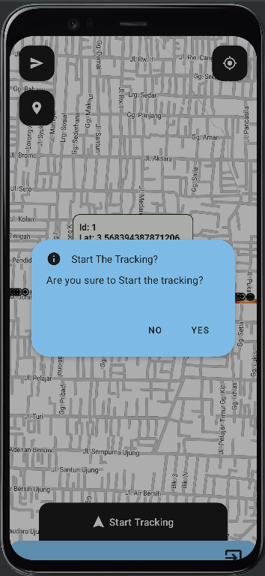
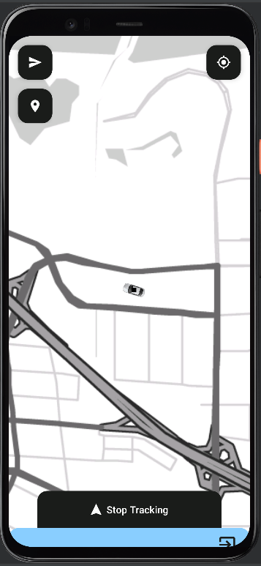
GO TO TKP GGN, START TRACKING & RECOVERY
BY: UNIT-3
Team Recovery penanganan gangguan dapat dgn mudah menuju lokasi TKP untuk mensolusikan permasalahan
Click Gangguan & Search
Click Gangguan & Search
Start Tracking
Yes
Go to TKP

Slide 18
RECOVERY GANGGUAN ON TKP
RECOVERY
Jika perbaikan telah selesai dilaksanakan, lapor ke PIC, ➔ agar PIC melakukan update status

Slide 19
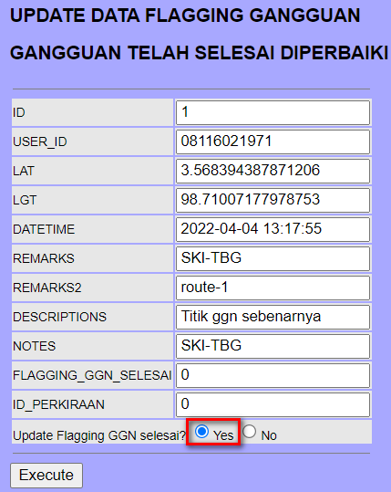
UPDATE STATUS (GANGGUAN SELESAI 100%)
BY: UNIT-4

Slide 20
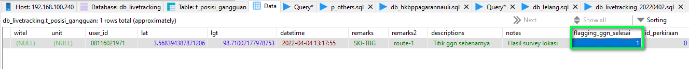

UPDATE STATUS (GANGGUAN SELESAI 100%)

Slide 21
UPDATE STATUS (GANGGUAN SELESAI 100%)

Slide 22
PERJALANAN PULANG
JIKA INGIN DIMONITOR
(START TRACKING)

Slide 23

t_posisi_gangguan_perkiraan
t_posisi_gangguan

Slide 24
MONITORING PERGERAKAN TEKNISI & ROUTE YANG DILALUI

Slide 25
PERJALANAN PULANG
TERIMAKASI
Medium/ 651084
085276203300
Tools: Live Tracking Recovery
Adalah suatu tools aplikasi berbasis Mobil Apps & Web,
yang berfungsi untuk mengawal Recovery gangguan backbone optic secara LIVE TRACKING dan terintegrasi mulai dari awal terjadinya gangguan sampai Penyelesaian gangguan
Descriptions:
Melalui Tools ini (Live Tracking Recovery)
Seluruh kegiatan & keberadaan teknisi termonitor 100%
Jadi tidak ada laporan ABS (asal bapak senang), karena keberadaannya termonitor 100%, seperti Gojek

Slide 26
FLAT FORM SERVER & APPLICATION

Slide 27

FLAT FORM SERVER & APPLICATION
OS & CPU

Slide 28



FLAT FORM SERVER & APPLICATION
ANDROID STUDIO
KOTLIN
GRADLE

Slide 29




FLAT FORM SERVER & APPLICATION
VISUAL CODE
FLUTTER
XAMPP
NODE.JS

Slide 30

FLAT FORM SERVER & APPLICATION
FLUTTER ENV
FLUTTER ENV

Slide 31

FLAT FORM SERVER & APPLICATION
ANDROID SDK

Slide 32
OS = Windows 10 (64 bit)
xampp version = 7-3-6 (64-bit)
- MYSQL 5.0.12
- PHP version=7.3.6
- Apache Version = 2.4.39
Android Studio Bumblebee 2021.1.1 Patch 2
Android SDK version = 32.1.0-rc1
jdk Oracle openJDK version = 17.0.2
Gradle version = 7.1.2
Kotlin Plugin = versi 1.5.31
Flutter version = 2.10.2 (channel Stable)
Dart version = 2.16.1
Node.JS =v16.13.1

Slide 33
TABLE YANG AKAN DIDROP, TRUNCATE FIRST
Truncate table
Drop table

Slide 34


Slide 35


Slide 36


Slide 37


Slide 38


Slide 39


Slide 40


Slide 41


Slide 42


Slide 43


Slide 44


Slide 45


Slide 46


Slide 47


Slide 48
TERIMAKASIH

